Slide 1
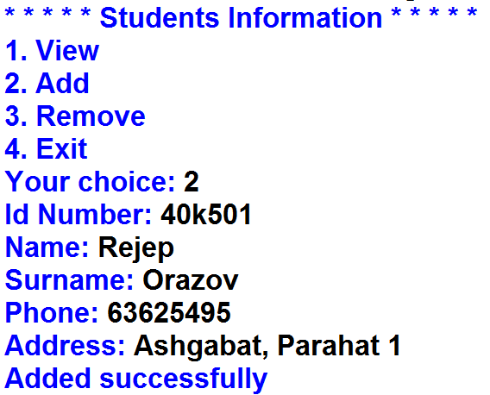

1. a)
Output:

Slide 2
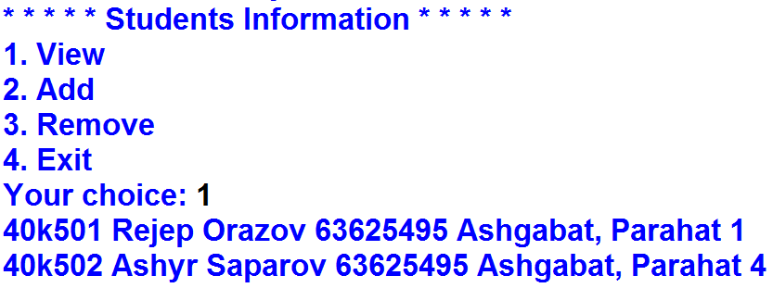

1. b)
Output:

Slide 3
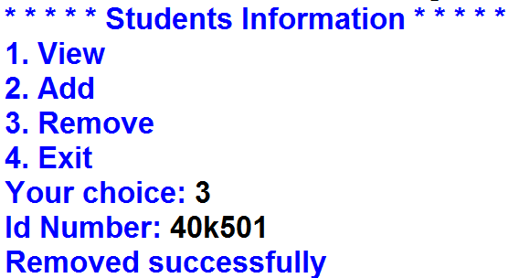

1. c)
Output:

Slide 4
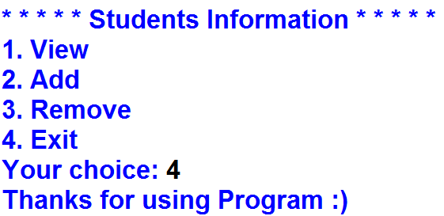
4. d)
Output:

Slide 5
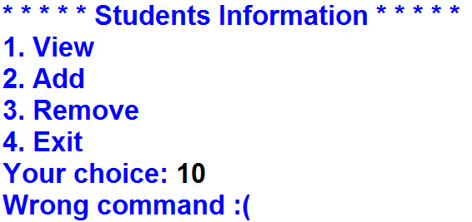
5. e)
Output:

